Slide 1


Seja bem-vindo ao 'Autoconhecimento e Foco: O Guia para Transformar Sua Autoestima e Aumentar Sua Produtividade em 30 Dias'. Este guia foi criado especialmente para você, que deseja se conhecer melhor, fortalecer sua autoestima e descobrir como ser mais produtivo em todas as áreas da sua vida. Ao longo dos próximos 30 dias, você terá a oportunidade de aprender técnicas práticas e eficazes para se transformar de dentro para fora.
Todos nós, em algum momento, sentimos a necessidade de fazer mudanças. Talvez você esteja se sentindo desmotivado, perdido em meio a tantas tarefas ou simplesmente queira entender melhor quem você realmente é. Esse guia é o seu ponto de partida. Ele vai te ajudar a desenvolver um novo olhar sobre si mesmo e a encontrar o equilíbrio necessário para alcançar seus objetivos.
O autoconhecimento é a chave para uma vida mais plena e satisfatória. Quanto mais você se conhece, mais consegue fazer escolhas que realmente estão alinhadas com seus valores e seus sonhos. O foco, por sua vez, é o que te ajuda a transformar essas escolhas em ações. Juntos, autoconhecimento e foco são poderosas ferramentas de mudança.
Você pode estar se perguntando: 'Realmente é possível transformar minha vida em 30 dias?'. Sim, é possível! Ao longo desse período, você vai aprender a se conectar mais profundamente consigo mesmo, a criar novos hábitos e a desenvolver uma mentalidade mais forte e resiliente.
Nosso objetivo é oferecer um plano prático, com passos simples que você pode seguir todos os dias. Com cada novo hábito, você estará mais próximo de ser a melhor versão de si mesmo.
Seja bem-vindo ao 'Autoconhecimento e Foco: O Guia para Transformar Sua Autoestima e Aumentar Sua Produtividade em 30 Dias'. Este guia foi criado especialmente para você, que deseja se conhecer melhor, fortalecer sua autoestima e descobrir como ser mais produtivo em todas as áreas da sua vida. Ao longo dos próximos 30 dias, você terá a oportunidade de aprender técnicas práticas e eficazes para se transformar de dentro para fora.
Todos nós, em algum momento, sentimos a necessidade de fazer mudanças. Talvez você esteja se sentindo desmotivado, perdido em meio a tantas tarefas ou simplesmente queira entender melhor quem você realmente é. Esse guia é o seu ponto de partida. Ele vai te ajudar a desenvolver um novo olhar sobre si mesmo e a encontrar o equilíbrio necessário para alcançar seus objetivos.
O autoconhecimento é a chave para uma vida mais plena e satisfatória. Quanto mais você se conhece, mais consegue fazer escolhas que realmente estão alinhadas com seus valores e seus sonhos. O foco, por sua vez, é o que te ajuda a transformar essas escolhas em ações. Juntos, autoconhecimento e foco são poderosas ferramentas de mudança.
Você pode estar se perguntando: 'Realmente é possível transformar minha vida em 30 dias?'. Sim, é possível! Ao longo desse período, você vai aprender a se conectar mais profundamente consigo mesmo, a criar novos hábitos e a desenvolver uma mentalidade mais forte e resiliente.
Nosso objetivo é oferecer um plano prático, com passos simples que você pode seguir todos os dias. Com cada novo hábito, você estará mais próximo de ser a melhor versão de si mesmo.
Seja bem-vindo ao 'Autoconhecimento e Foco: O Guia para Transformar Sua Autoestima e Aumentar Sua Produtividade em 30 Dias'. Este guia foi criado especialmente para você, que deseja se conhecer melhor, fortalecer sua autoestima e descobrir como ser mais produtivo em todas as áreas da sua vida. Ao longo dos próximos 30 dias, você terá a oportunidade de aprender técnicas práticas e eficazes para se transformar de dentro para fora.
Todos nós, em algum momento, sentimos a necessidade de fazer mudanças. Talvez você esteja se sentindo desmotivado, perdido em meio a tantas tarefas ou simplesmente queira entender melhor quem você realmente é. Esse guia é o seu ponto de partida. Ele vai te ajudar a desenvolver um novo olhar sobre si mesmo e a encontrar o equilíbrio necessário para alcançar seus objetivos.
O autoconhecimento é a chave para uma vida mais plena e satisfatória. Quanto mais você se conhece, mais consegue fazer escolhas que realmente estão alinhadas com seus valores e seus sonhos. O foco, por sua vez, é o que te ajuda a transformar essas escolhas em ações. Juntos, autoconhecimento e foco são poderosas ferramentas de mudança.
Você pode estar se perguntando: 'Realmente é possível transformar minha vida em 30 dias?'. Sim, é possível! Ao longo desse período, você vai aprender a se conectar mais profundamente consigo mesmo, a criar novos hábitos e a desenvolver uma mentalidade mais forte e resiliente.
Nosso objetivo é oferecer um plano prático, com passos simples que você pode seguir todos os dias. Com cada novo hábito, você estará mais próximo de ser a melhor versão de si mesmo.
Seja bem-vindo ao 'Autoconhecimento e Foco: O Guia para Transformar Sua Autoestima e Aumentar Sua Produtividade em 30 Dias'. Este guia foi criado especialmente para você, que deseja se conhecer melhor, fortalecer sua autoestima e descobrir como ser mais produtivo em todas as áreas da sua vida. Ao longo dos próximos 30 dias, você terá a oportunidade de aprender técnicas práticas e eficazes para se transformar de dentro para fora.
Todos nós, em algum momento, sentimos a necessidade de fazer mudanças. Talvez você esteja se sentindo desmotivado, perdido em meio a tantas tarefas ou simplesmente queira entender melhor quem você realmente é. Esse guia é o seu ponto de partida. Ele vai te ajudar a desenvolver um novo olhar sobre si mesmo e a encontrar o equilíbrio necessário para alcançar seus objetivos.
O autoconhecimento é a chave para uma vida mais plena e satisfatória. Quanto mais você se conhece, mais consegue fazer escolhas que realmente estão alinhadas com seus valores e seus sonhos. O foco, por sua vez, é o que te ajuda a transformar essas escolhas em ações. Juntos, autoconhecimento e foco são poderosas ferramentas de mudança.
Você pode estar se perguntando: 'Realmente é possível transformar minha vida em 30 dias?'. Sim, é possível! Ao longo desse período, você vai aprender a se conectar mais profundamente consigo mesmo, a criar novos hábitos e a desenvolver uma mentalidade mais forte e resiliente.
Nosso objetivo é oferecer um plano prático, com passos simples que você pode seguir todos os dias. Com cada novo hábito, você estará mais próximo de ser a melhor versão de si mesmo.

Slide 2

Introdução
1
A Importância do Autoconhecimento e do Foco
O autoconhecimento é a chave para uma vida mais plena e satisfatória. Quanto mais você se conhece, mais consegue fazer escolhas que realmente estão alinhadas com seus valores e seus sonhos. O foco, por sua vez, é o que te ajuda a transformar essas escolhas em ações. Juntos, autoconhecimento e foco são poderosas ferramentas de mudança.
2
Como Este Guia Pode Mudar Sua Vida em 30 Dias
Você pode estar se perguntando: "Realmente é possível transformar minha vida em 30 dias?". E a resposta é: sim, é possível! Ao longo desse período, você vai aprender a se conectar mais profundamente consigo mesmo, a criar novos hábitos e a desenvolver uma mentalidade mais forte e resiliente.
3
Parte 1: Compreendendo o Autoconhecimento
Nesta primeira parte, você irá mergulhar no mundo do autoconhecimento, explorando seus valores, crenças, emoções e pontos fortes e fracos. Essa jornada de autodescoberta é fundamental para que você possa direcionar seus esforços de forma mais eficaz e alcançar seus objetivos com mais clareza e propósito.
4
Parte 2: Desenvolvendo Foco e Produtividade
A segunda parte do guia te levará a um mergulho no universo do foco e da produtividade. Você aprenderá técnicas e estratégias para eliminar distrações, organizar seu tempo e aumentar sua capacidade de concentração, impulsionando seu desempenho em todas as áreas da sua vida.

Slide 3

1. O que é Autoconhecimento e Por que Ele é Essencial?
Entendendo a si mesmo
Autoconhecimento é a capacidade de se conhecer profundamente, incluindo seus valores, crenças, emoções, pontos fortes e fracos. É como olhar para dentro de si mesmo e entender quem você realmente é, o que te motiva, o que te faz feliz e o que te impede de alcançar seus objetivos.
Tomando decisões mais assertivas
Quando você se conhece melhor, consegue tomar decisões mais assertivas e alinhadas com seus valores e seus sonhos. Você se torna mais consciente de suas necessidades e desejos, o que te permite fazer escolhas que realmente te levam para onde você quer ir.
Construindo relacionamentos mais saudáveis
O autoconhecimento também te ajuda a construir relacionamentos mais saudáveis e autênticos. Ao entender seus próprios limites e necessidades, você se torna mais capaz de se comunicar de forma clara e assertiva, criando conexões mais profundas e significativas com as pessoas ao seu redor.

Slide 4
2. Identificando Seus Valores e Crenças
Como seus valores moldam suas decisões
Identificando crenças limitantes
Os valores são as coisas que você considera mais importantes na vida. Eles atuam como uma espécie de bússola interna, guiando suas decisões e ações. Às vezes, você pode não perceber, mas os valores que você adota determinam como você age diante de diferentes situações.
Enquanto os valores nos ajudam a guiar nossas ações de forma positiva, as crenças limitantes podem nos bloquear. Elas são pensamentos ou ideias que aceitamos como verdade, mas que nos impedem de alcançar nosso potencial. Muitas vezes, essas crenças surgem na infância ou ao longo da vida, baseadas em experiências que tivemos ou coisas que ouvimos de outras pessoas.

Slide 5

3. Entendendo Suas Emoções e Reações
1
Inteligência emocional no dia a dia
Inteligência emocional é a capacidade de entender e gerenciar suas próprias emoções, além de reconhecer e lidar com as emoções das outras pessoas. Ter inteligência emocional é fundamental para viver de forma equilibrada, seja no trabalho, nos relacionamentos ou nas decisões pessoais.
2
Como suas emoções afetam sua produtividade
As emoções estão profundamente ligadas à forma como você se comporta e desempenha suas atividades diárias. Se você está se sentindo motivado e alegre, é mais provável que tenha um dia produtivo. No entanto, quando está estressado, ansioso ou frustrado, a produtividade pode diminuir significativamente.
3
Gerenciando suas emoções para aumentar a produtividade
Para manter a produtividade alta, é essencial aprender a reconhecer e gerenciar suas emoções. Aqui estão algumas dicas práticas: pausas estratégicas, mindfulness e equilíbrio emocional.

Slide 6
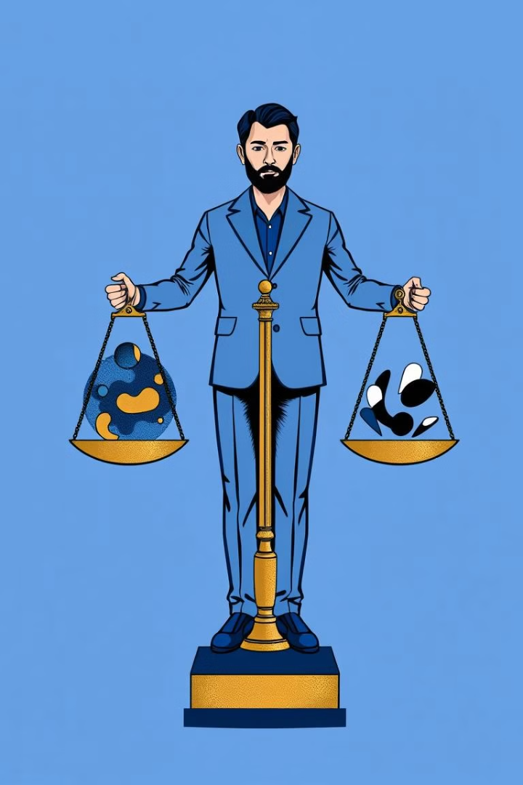



4. Forças e Fraquezas: Como Usar a Seu Favor
Como fazer uma análise pessoal honesta
Conhecer suas forças e fraquezas é essencial para o autoconhecimento. Muitas vezes, ignoramos nossos pontos fracos ou evitamos pensar sobre eles, mas uma análise honesta pode ser libertadora e ajudar a direcionar seu crescimento pessoal e profissional.
Transformando fraquezas em oportunidades de crescimento
Suas fraquezas não precisam ser uma barreira. Na verdade, elas podem ser pontos de partida para melhorias significativas. Quando você reconhece uma área de dificuldade, tem a chance de desenvolver habilidades que antes estavam subutilizadas.
Aceitação, planejamento e prática contínua
Lembre-se: reconhecer e trabalhar suas fraquezas não é sinal de fraqueza, mas de coragem. É através desse processo que você se torna mais forte e preparado para enfrentar desafios maiores.

Slide 7

5. Definindo Metas Pessoais e Profissionais Alinhadas ao Seu Eu Verdadeiro
SMART
Descrição
S (Specific)
Específicas – O que exatamente você quer alcançar?
M (Measurable)
Mensuráveis – Como você vai medir seu progresso?
A (Achievable)
Atingíveis – Sua meta deve ser realista, levando em conta suas habilidades e recursos.
R (Relevant)
Relevantes – Suas metas precisam ter significado para você. Elas devem estar alinhadas com o que é realmente importante na sua vida.
T (Time-bound)
Temporais – Toda meta precisa de um prazo. Isso mantém você focado e motivado a seguir adiante.

Slide 8




6. Conectando suas metas com seu propósito
Motivação profunda
Quando suas metas estão alinhadas com seu eu verdadeiro, você sente uma motivação mais profunda para atingi-las, porque elas refletem seus valores, crenças e sonhos.
Realização pessoal
O propósito é aquilo que dá sentido às suas ações. Pode estar ligado à sua carreira, aos seus relacionamentos ou até ao impacto que você deseja causar no mundo.
Clareza e alinhamento
Conectar suas metas com seu propósito traz clareza e alinhamento para sua vida. Em vez de perseguir objetivos que não têm sentido para você, você se concentrará em metas que ressoam com quem você realmente é, o que aumenta as chances de sucesso e realização pessoal.

Slide 9
Parte 2:
Desenvolvendo Foco e Produtividade
Em um mundo cheio de distrações, manter a atenção em uma única tarefa se tornou um grande desafio. Mas o foco é uma das habilidades mais importantes para quem deseja atingir o sucesso.

Slide 10

Importância do Foco
Produtividade Aumentada
Melhor Tomada de Decisões
O foco é essencial para aumentar a produtividade, pois permite que você se concentre em uma tarefa de cada vez, evitando distrações e garantindo que você conclua o trabalho com mais eficiência.
Quando você está focado, é mais fácil analisar informações, avaliar opções e tomar decisões mais claras e eficazes, levando a resultados melhores.
Gerenciamento de Tempo Eficaz
Bem-Estar Mental
O foco ajuda você a gerenciar seu tempo de forma mais eficiente, pois você consegue se concentrar nas tarefas mais importantes e evitar desperdícios de tempo com atividades irrelevantes.
Manter o foco pode reduzir o estresse e a ansiedade, pois você se sente mais confiante e em controle de suas tarefas, o que contribui para um bem-estar mental geral.

Slide 11





Técnicas de Produtividade
Mindfulness
Mindfulness é a prática de estar presente no momento, sem julgamentos. Concentre-se no que está acontecendo agora, em vez de pensar no passado ou futuro.
Práticas Simples
Respiração consciente
Atenção plena nas atividades cotidianas
Escaneamento corporal
Meditação
A meditação é uma prática poderosa para aumentar o foco, a clareza mental e a produtividade.
Benefícios da Meditação
Melhora a concentração, a capacidade de tomar decisões e a gestão do estresse.
Começando a Meditar
Encontre um lugar calmo, sente-se confortavelmente, feche os olhos e concentre-se na sua respiração ou em um mantra.

Slide 12




Eliminando Distrações
Ambiente
O ambiente em que você trabalha ou estuda tem um grande impacto na sua capacidade de manter o foco. Um ambiente desorganizado ou cheio de distrações pode prejudicar significativamente sua concentração.
Tecnologia
A tecnologia pode ser tanto uma distração quanto uma aliada para melhorar o foco. Existem aplicativos e ferramentas que podem te ajudar a manter a concentração.
Padrões Mentais
Para criar um ambiente propício ao foco, é importante manter o espaço organizado, usar iluminação adequada e reduzir o ruído.

Slide 13

Eliminando Distrações
Procrastinação e Autossabotagem
Lidando com a Procrastinação
Procrastinação e autossabotagem são inimigos da produtividade e do sucesso. Às vezes, adiamos tarefas importantes porque nos sentimos sobrecarregados ou inseguros sobre nossas capacidades.
Reconhecer esses comportamentos é o primeiro passo para superá-los. Divida grandes tarefas em partes menores. Use o "princípio dos 5 minutos": diga a si mesmo que vai trabalhar por apenas 5 minutos.

Slide 14



Autoaceitação: O Primeiro Passo para a Mudança
Ser gentil consigo mesmo
Abraçar suas imperfeições
Praticar o autocuidado
Evite a autocrítica exagerada e reconheça seus esforços e conquistas, por menores que sejam.
Todos temos pontos fracos, mas isso não nos define. Aceitar seus erros e limitações é fundamental para o crescimento pessoal.
Separe um tempo para cuidar de si, seja com atividades que te relaxem, seja com momentos de lazer.

Slide 15

Autoaceitação
Aceitar-se como é
Cultivar a compaixão
Reconhecer seus pontos fortes e fracos, sem julgamentos.
Ser gentil consigo mesmo, como seria com um amigo.
Celebrar as conquistas
Perdoar os erros
Reconhecer e valorizar seus sucessos, grandes ou pequenos.
Liberar-se do peso do passado e seguir em frente.

Slide 16
Celebrar Pequenas Vitórias
Reconhecimento Diário
Estabeleça Metas Menores
Reconhecer e celebrar os seus progressos impulsiona a autoestima. Comece a reconhecer os seus avanços e a comemorar as suas conquistas, por menores que sejam.
Divida os seus objetivos em metas menores e mais alcançáveis. Cada vez que você atinge uma dessas metas, sua confiança aumenta.
Recompense-se
Mantenha um Diário de Vitórias
Cada conquista, por menor que seja, merece uma recompensa. Pode ser algo simples, como tirar um tempo para assistir a um filme ou comer algo que você gosta.
Anote diariamente suas pequenas conquistas, mesmo que sejam simples como "acordei no horário" ou "completei aquela tarefa difícil".

Slide 19
Parte 2: Desenvolvendo Foco e Produtividade
1. Por que o Foco é o Segredo para Atingir o Sucesso?
O foco é uma das habilidades mais importantes para quem deseja atingir o sucesso. Em um mundo cheio de distrações, manter a atenção em uma única tarefa se tornou um grande desafio. No entanto, quem consegue desenvolver essa capacidade de concentração prolongada atinge melhores resultados, seja no trabalho, nos estudos ou nos projetos pessoais.
2. Técnicas de Produtividade Para o Dia a Dia
Método Pomodoro: Divida o trabalho em blocos de tempo curtos, seguidos por pequenos intervalos para manter o foco e a produtividade. Após quatro ciclos, faça uma pausa mais longa.
Matriz de Eisenhower: Priorize suas tarefas em quatro quadrantes: urgente e importante, importante mas não urgente, urgente mas não importante, e nem urgente nem importante.

